Slide 1
Обобщения в C#
Лектор: Варвашенко Владислав Андреевич, Software Engineer

Slide 2
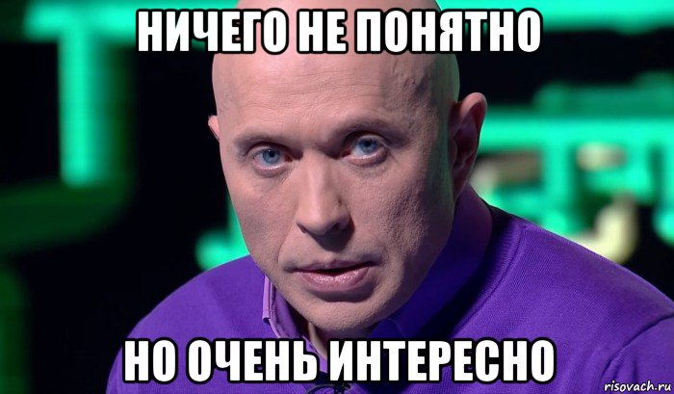
Немного истории и определений об обобщениях
Обобщение - это переменный тип данных которым манипулирует класс, структуры, интерфейс, делегат, метод в момент написания кода.
(Заметка: Обобщения всегда работают в момент компиляции НЕ RunTime).
Этот механизм появился в версии .NET 2.0
До обобщений в .NET и в частности в C# была работа с упаковкой в тип object и люди “как то” с болью жили.

Slide 3

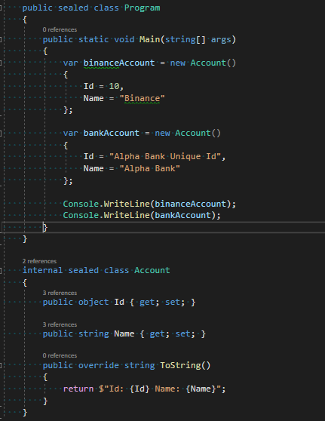

СТАРЫЙ ПОДХОД
Для начала рассмотрим старый подход написания кода без обобщений.
На простом примере мы видим class Account с свойствами одно из которых, Id, имеет тип object.
Так же у нас есть 2 аккаунта созданные в функции Main.
Вопрос ВСЕМ, где в данном коде упаковка ?
Вывод в консоль

Slide 4
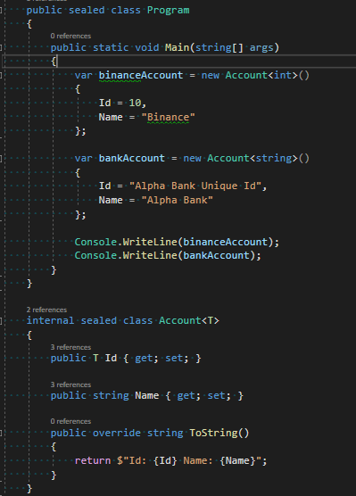
НОВЫЙ ПОДХОД
Пример обобщений в коде. На примере можем видеть class Account у которого есть некая конструкция <T> - это и есть обобщение.
В скобочках может быть что угодно, но есть договоренности называть это большими буквами, например T, U, P соответственно <T> <U> <P>.
В момент компиляции определяется тип объекта которые мы передаем при создании какого либо аккаунта.
В примере у нас есть 2 аккаунта первый Binance аккаунт у которого Id поле является типом int и аккаунт Alpha Bank у которого Id поле это тип string.
Вывод в консоль

Slide 5
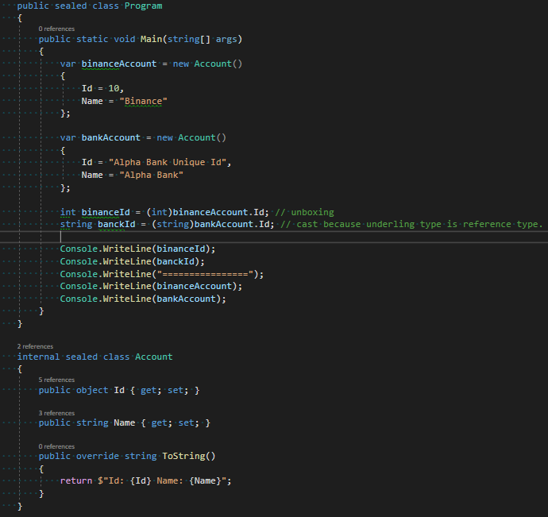
Так а что ввели в язык функционал обобщений только лишь чтобы уменьшить количество упаковок ?
- Нет не только, но да, количество упаковок будет меньше.

Slide 6
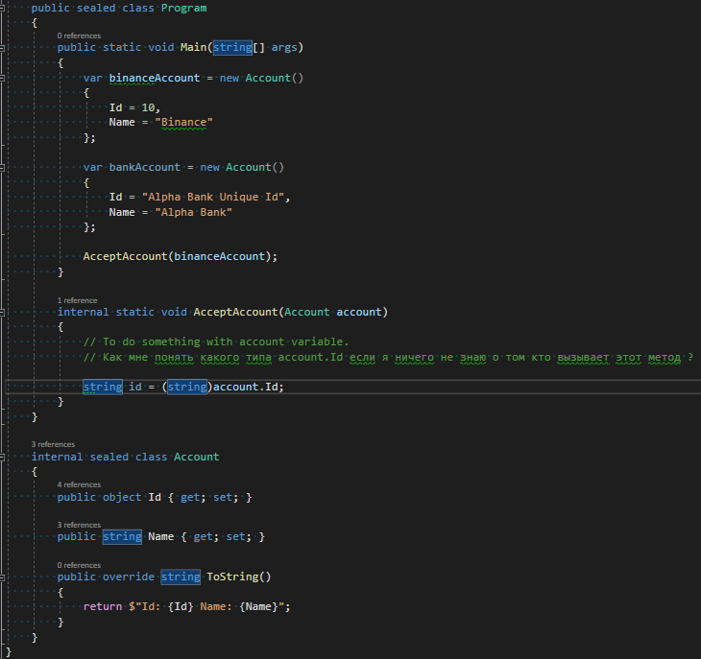
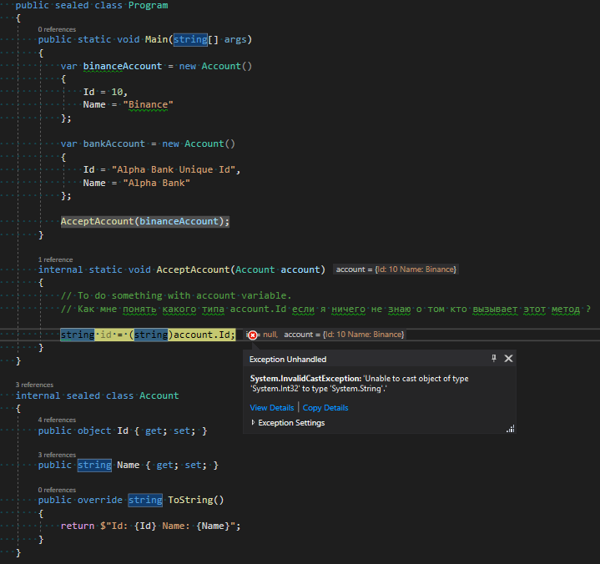
А что если мы пишем функцию которая принимает аккаунт ?
Ой, не угадали в какой тип кастить и все упало с InvalidCastException
Код написан и компилируется

Slide 7
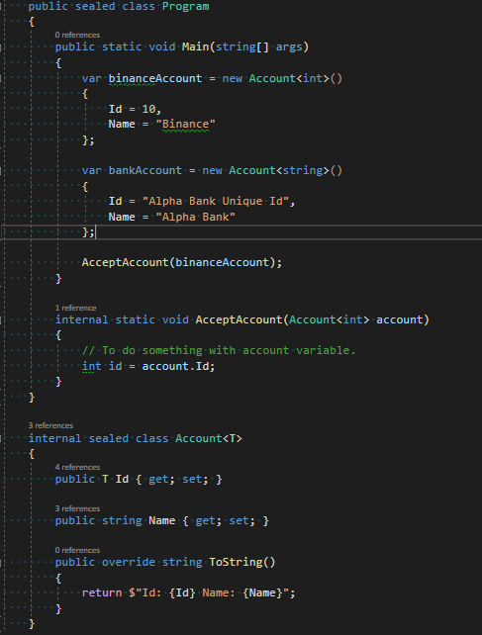

Ну обобщения нам помогли теперь все гуд работает.
- Но она же работает только с Account<int>
Наш приз

Slide 8
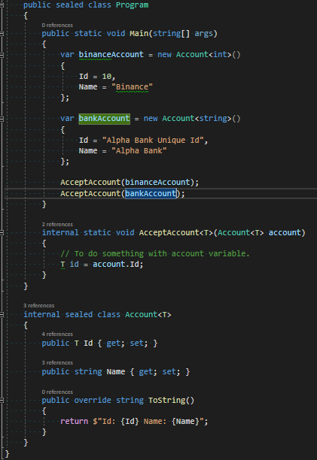
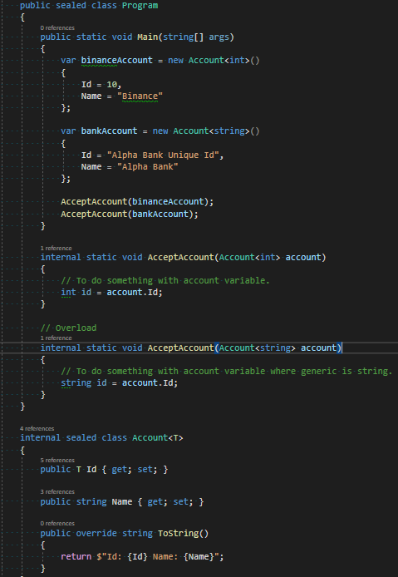

А теперь я хочу чтобы моя функция принимала не только Account<int> но и Account<string> что на это скажешь ?
Добавим обобщение на функцию AcceptAccount чтобы она работала со всеми аккаунтами.
Перегрузка функции
Не путать эти два АБСОЛЮТНО разные понятия

Slide 9
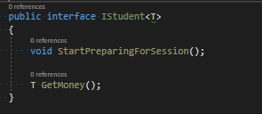



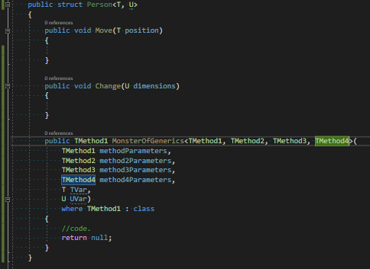
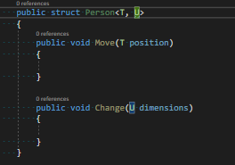
А что мы можем обобщать ? - Да все что угодно

Slide 10
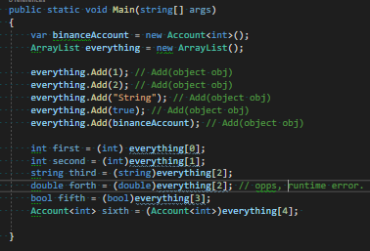
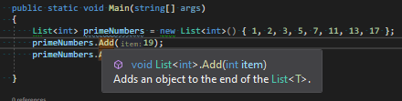
Обобщения очень часто используются в коллекциях таких как List, LinkedList, Dictionary, HashSet из пространства имен System.Collections.Generic.
Так же есть System.Collections но там все построено на object так же как на первых скринах с Account без обобщения.
System.Collections
System.Collections.Generic

Slide 11
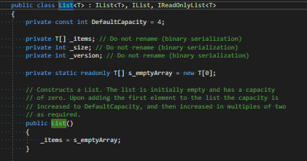
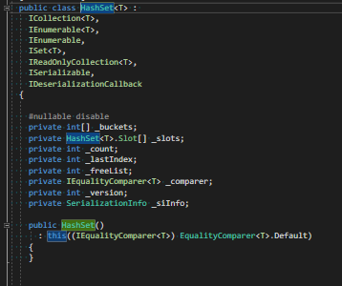
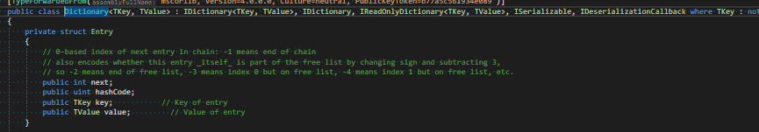
А теперь что бы подтвердить что все что я рассказал реально применяется в мире - вот пару примеров обобщений из C# стандартных библиотек

Slide 12
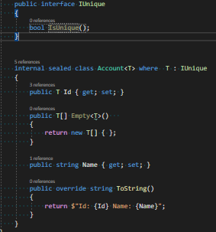
Ограничения (Constraints) в обобщениях
Ограничения (Constraints) - Ограничения сообщают компилятору о характеристиках, которые должен иметь аргумент типа.
Достигаются ограничения посредством ключевого слова языка - where
where T : struct - где T должен быть какой угодно структурой
where T : class - где T должен быть каким угодно классом
where T : new() - где T должен иметь явный конструктор без параметров
where T : BaseClass – где T должен наследоваться от BaseClass
where T : IUnique – где T должен реализовывать IUnique интерфейс
where T : U - где T должен быть в иерархии с типом U
where T : notnull – с версии C# 8.0
Более подробно об ограничениях мы поговорим на следующем уроке

Slide 13

Домашнее задание:
Шаг 1:
Написать реализацию интерфейса IStudent, например ALevelStudent и классы Euro и Dollar в которых переопределить метод ToString который будет выводить деньги в $ или € валюте. В функции Main создать два студента ALevelStudent класса.
Шаг 2:
У 1-го студента метод GetMoney должен возвращает Euro объект.
У 2-го студента метод GetMoney должен возвращает Dollar объект.
Шаг 3:
Вывести в консоль деньги каждого студента.

Slide 14
Литература для самообразования
Классный видос об обобщениях
Metanit – можно почитать об обобщениях в интернете
C# & the .NET Platform by Andrew Troelsen - Глава 10. Обобщения
Generic classes and methods

Slide 15
Спасибо за внимание

